Slide 1
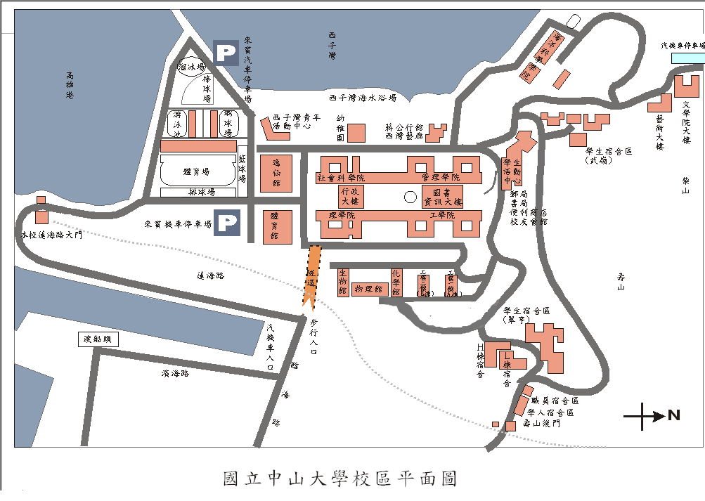
考試地點

Slide 2
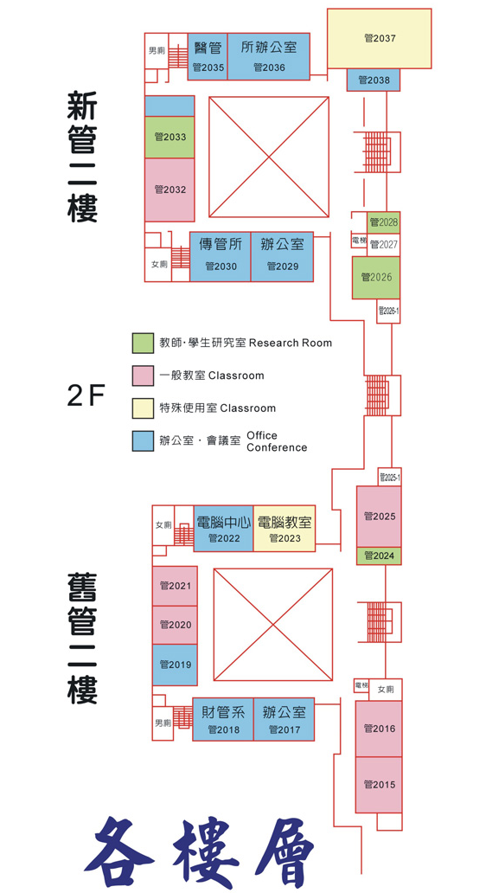
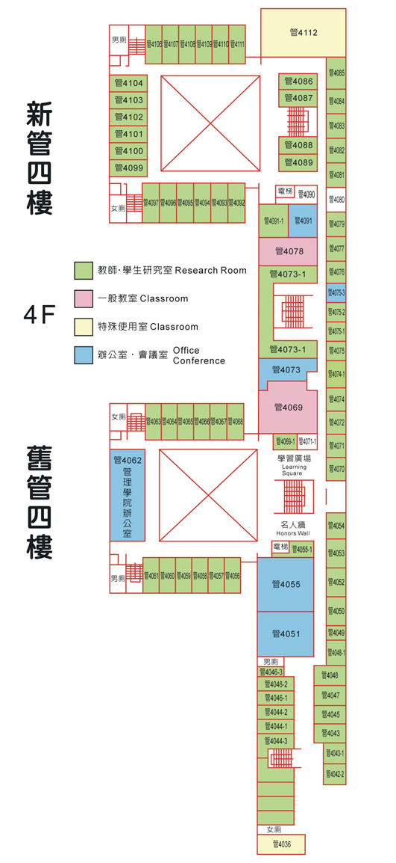
筆試地點：管4069
企管博企業管理組PhD
面試地點：管2021
企管博企業管理組PhD
醫務管理博

